Slide 1

Мій Telegram
№5
Сервер та підключення клієнтів

Slide 2
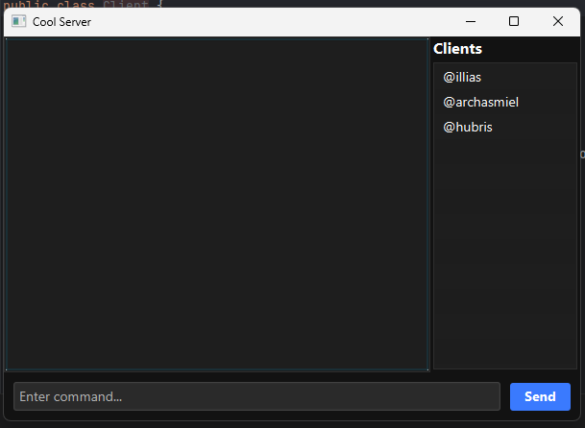
План
Треба написати можливість зайти на сервер під нашим користувачем.
Користувачі мають паролі, нікнейми і тд. Якщо немає користувача – треба додати.
На сервері маємо побачити айпі адресу того, хто підключився.

Slide 3
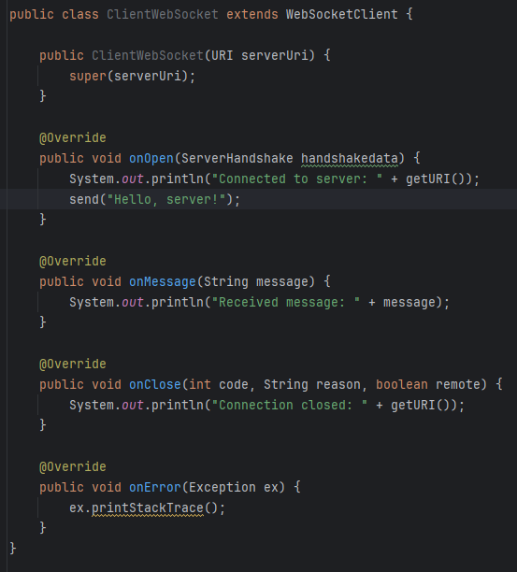
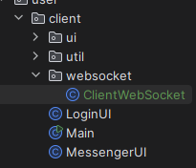
Зробимо вебсокет клієнта, щоб він міг відсилати на кнопку дані на сервер, читав айпі, порт і т.д.
Робимо у проекті client!
Найпростіша поведінка при підключенні, поки що.

Slide 4
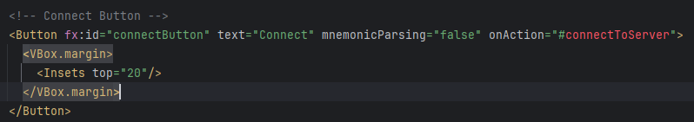

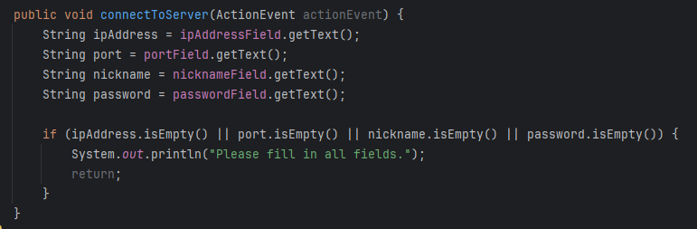
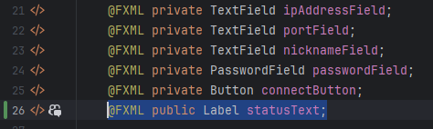
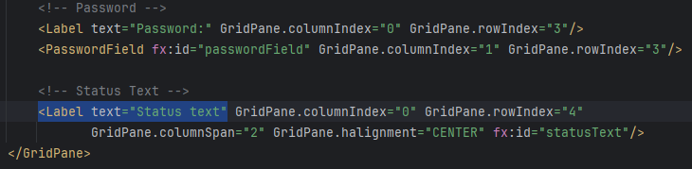
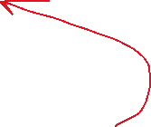


Шукаємо кнопку в файлі, та додаємо onAction.
Після цього його реалізацію в LoginUI.
Щоб побачити результат, допишемо на координатах табличного контейнера (0,4) текст з статусом.

Slide 5
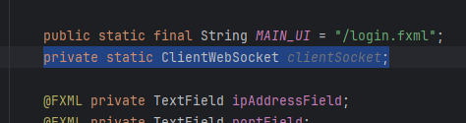
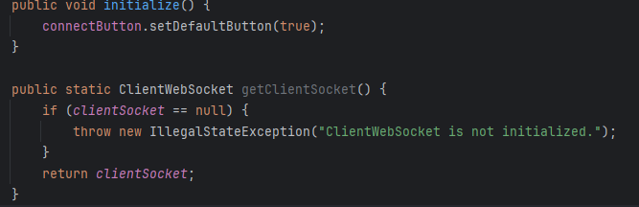


На майбутнє додаємо можливість зв’язатися з самим вебсокетом клієнту – для інших програм. Вони зможуть відправляти через нього дані і інше.
Але спершу треба створити просту реалізацію – сінглтон. Ця штука існує лише в одному вигляді і не може бути змінена ніким.
Створюється просто приватною статичною змінною, доступ отримуємо через метод (теж статичний, згадайте минуле заняття).
Якщо хтось спробує отримати доступ до нашого сокету, а його нема, тоді видаємо помилку. Відразу дізнаємося винуватця).
Щоб не мучитися з створеннями адреси, трохи спростимо собі сокет.

Slide 6
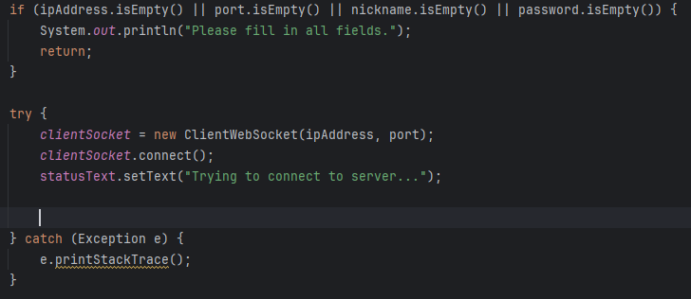
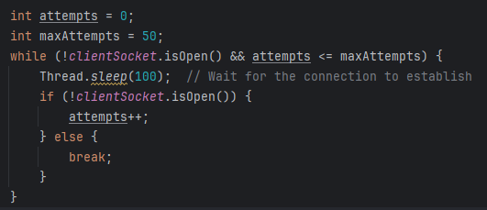
Дописуємо кнопку – вона має підключитися до сервера. Але є великий ризик помилок – тому будемо робити через try/catch.
Якщо щось зловимо, то виведемо в консоль.
Далі будемо намагатися робити серію з підключень – 50 штук по 100 мілісекунд. Після кожного перевіримо чи приєдналися .isOpen(). Якщо не вийшло, збільшуємо на 1. Якщо змогли підключитися, то закінчуємо цикл.

Slide 7
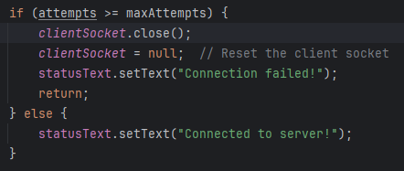
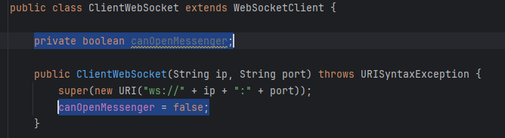
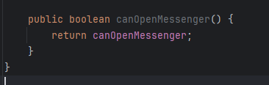

Далі змінну зі спробами перевіримо – якщо їх 50, то приєднатися за 5 секунд (50*100мс) не змогли і просто чистимо вебсокет, закінчуємо функцію передчасно.
Якщо не спрацювала ця перевірка – вітаю, ми зайшли на сервер, але ще є багато нюансів – перевірки на нікнейм, пароль і одночасні входи (два таких самих нікнейми – телеграм на пк і телефоні).
Ще додамо перевірку до клієнт сокету, чи ми зайшли – проста змінна Boolean, та до неї метод отримання.
І останнє – пробуємо відіслати дані для входу.
Але погодьтеся – постійно рубати .format(), додавати всі поля до нього дуже грубо.
Зробимо через бібліотеку від Google.

Slide 8
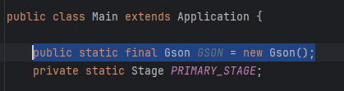
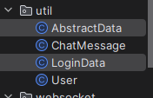
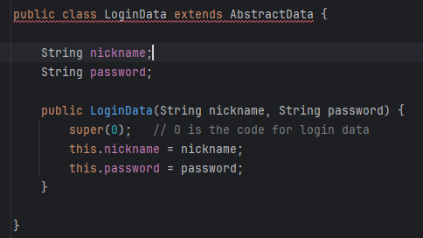
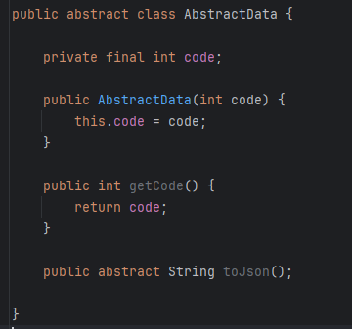

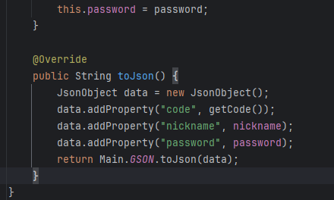
Gson
Ця бібліотека – потужний інструмент для створення json запитів, файлів, їх читання, редагування та іншого.
Ми маємо створювати все через об’єкти, додаючи все системою зв’язків parent-child. Тобто в головному елементі лежать властивості, масиви і ін.
І все це може повторюватися скільки душа забажає.
Зробимо допоміжні методи для створення запитів, читання і т.д.
Абстрактний клас – нереалізований, тобто ми маємо його розширити і дописати.
Всі поля від AbstractData ми маємо в передачі наслідуванням.
Маємо в кожному дописати обов’язково метод toJson().

Slide 9
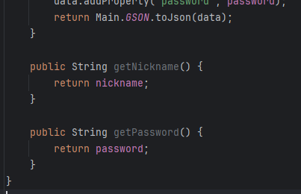
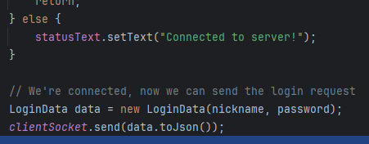
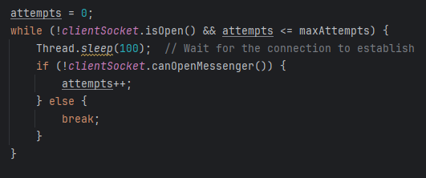
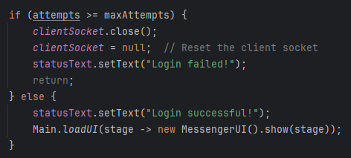


Ще треба додати геттери до наших даних – якщо захочемо отримати їх.
Але це постійне додавання запитів з різними класами працює добре доти, доки їх не сотні або тисячі.
Тому ми можемо просто робити їх відразу в програмі, за аналогією з тим що в toJson().
Додаємо наші можливості до LoginUI.
Далі будемо обдивлятися, чи у нас відкрився доступ до месенджеру за 5 секунд чи ні...
Якщо не вийшло, то може бути багато проблем, від того що сервер заблокував до банально поганого зв’язку.

Slide 10
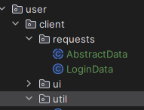
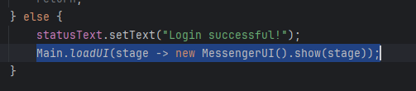
Для зручності, перекину до іншого пекеджу. Будемо копіювати для сервера, адже ж він приймає те саме?)
Але бачимо що не всі надписи з’явилися.
Це все через потоки і роботу з ними ми проведемо.
Ще виникає дві проблеми – як передати дані про вікно до іншого, та як вмістити це в функцію?

Slide 11
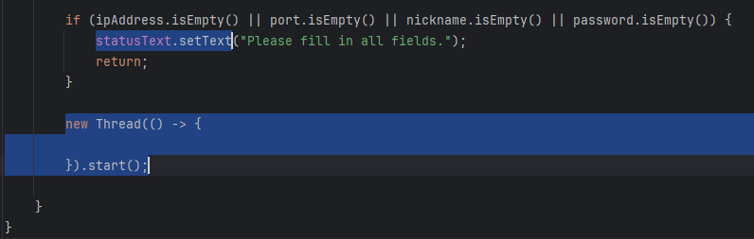

Потоки
Найбільш велика тема, оскільки складна.
Потоки це як різні програми які виконуються паралельно одна одній.
В нашій програмі ми пробували підключитися через один потік який постійно блокується, якщо пробуємо запускати цикл.
Тому і не бачили надпису про спробу підключення і інших.
Маємо запускати спроби приєднання в іншому потоці.
Цей раз знову лямбда вирази. В ньому вставимо весь код який був після перевірки на дані.
Тобто ви маєте: 1) вирізати ctrl+x весь великий блок try/catch
2) Розписати все що на картинці
3) вставити куди показує стрілка (пустота між Thread/start)
Оскільки там буде код, який запуститься на другому ядрі процесора, а функція .start() відразу почне його роботу.

Slide 12
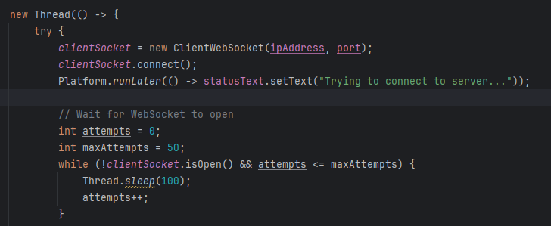



Можете побачити Platform.runLater() – спеціальна функція яка відкладує в головному потоці Thread (першому) малювання програми.
Код трохи оптимізованіше.
Попросіть викладача показати новий код, там його багато)
ЛІНІЙ КОДУ

Slide 13
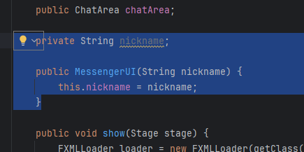
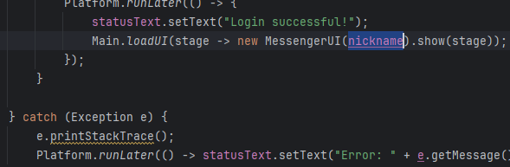

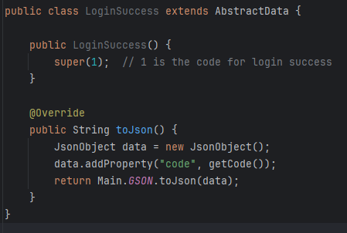
Просто конструктор, який буде отримувати наші дані для входу.
Але як ми будемо отримувати те що можемо відкрити мессенджер?
Просто зробимо клас з кодом 1.

Slide 14
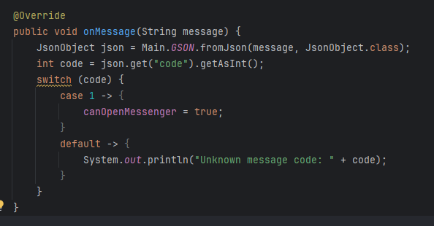
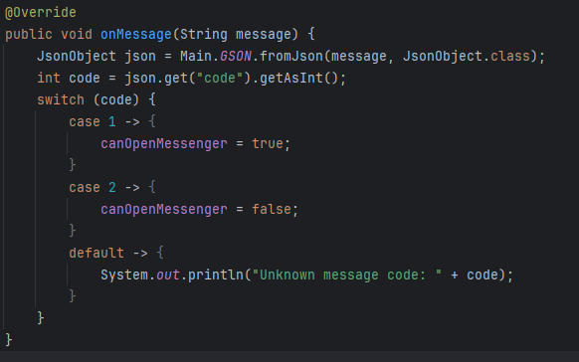
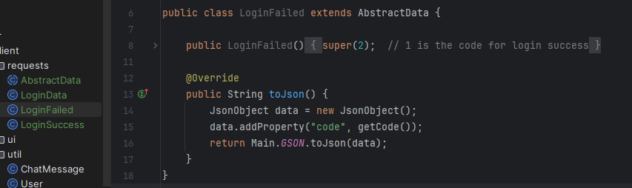








Тут отримуємо код повідомлення і дуже просто розкладаємо при цьому наш джсон.
Далі при перевірках буде розкладення на кастомні класи (якщо треба). Бо сама бібліотека не робить це за вас, вам треба написати шифратор/дешифратор.
Додамо невдалу спробу і її код як число 2 (не зовсім номер картинки).

Slide 15
Результат

Slide 16


Продовженню з сервером бути...

